Slide 1


Slide 2

Quiero agradecer a las madres por su influencia y por aquellas actividades de la vida cotidiana que realizan en favor de sus hijos.
Dios recompensará a las madres que influenciaron en sus hijos para que vivieran en comunión con Dios y trabajaran para la salvación de otros.
Me gustaría animarte a ti, madre, a perseverar en tener una comunión cercana con Dios, y a seguir guiando a tus hijos en el camino al cielo.
“Mujer virtuosa… Se levantan sus hijos y la llaman bienaventurada”
Proverbios 31:10, 28. ¡Gracias por tu influencia, mamá!

Slide 3


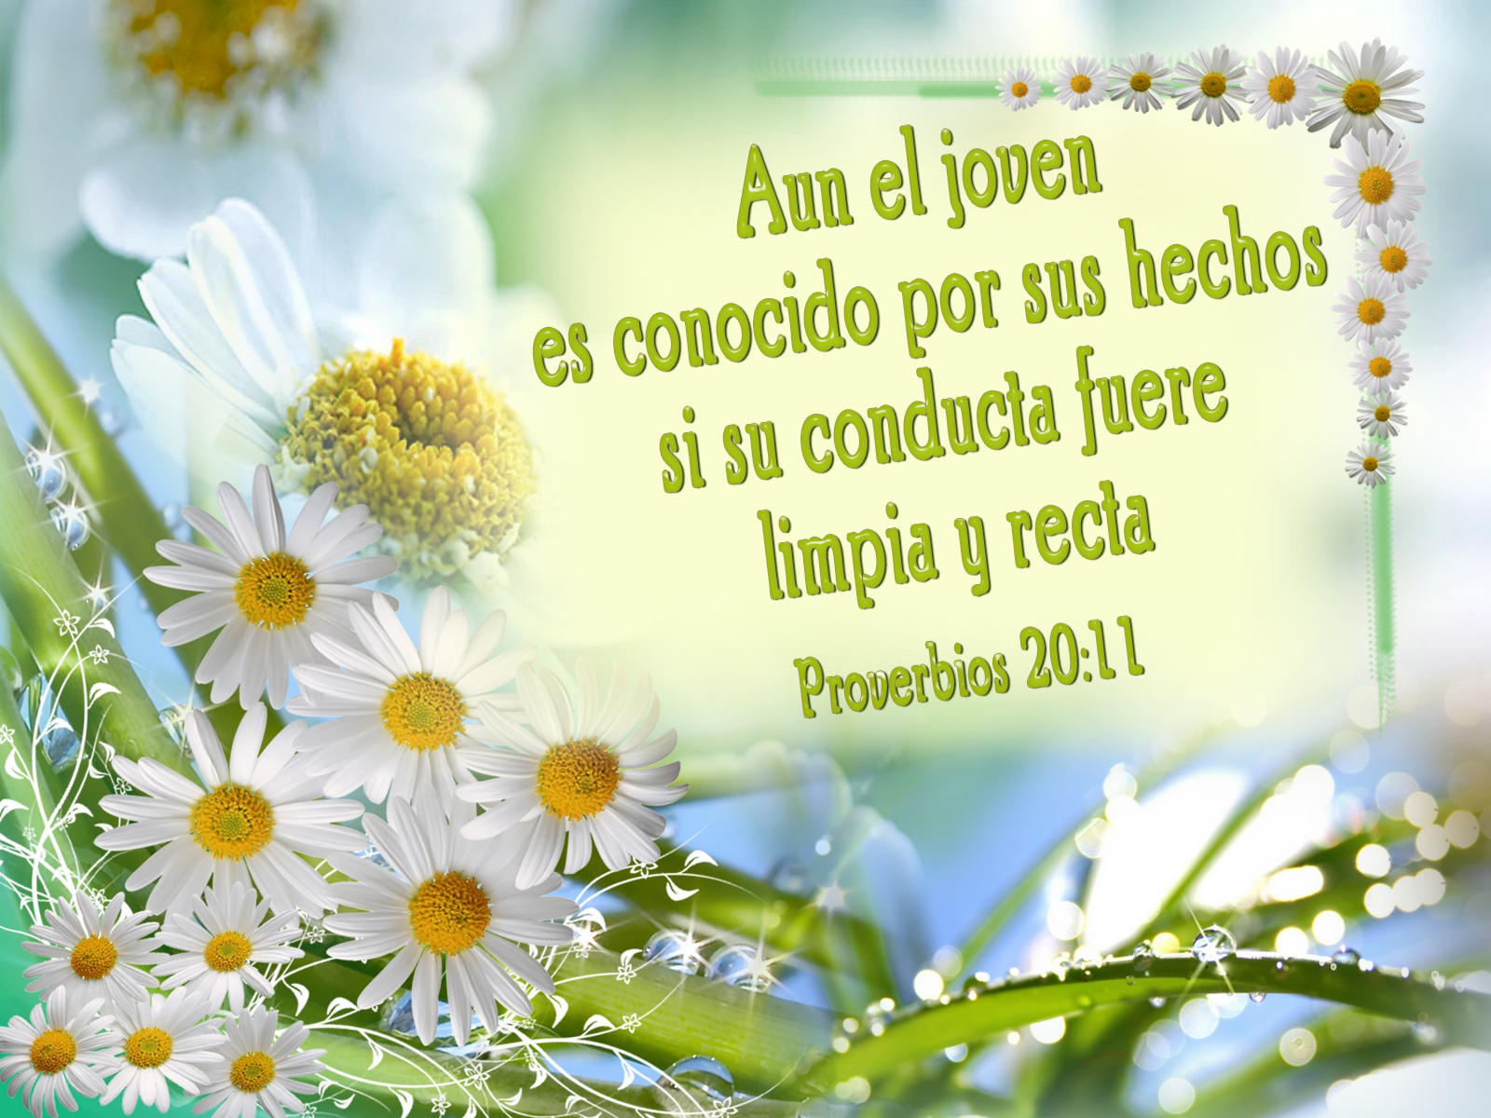

Porque desde pequeño me has mostrado con tu ejemplo que cada cosa tiene su orden y lugar, que el orden es la primera regla en el cielo y también en nuestro hogar. Que la limpieza en mi ropa, mis trabajos, mis pensamientos
y mis labios honran a Dios.
Gracias, mamá, por tu influencia en mi limpieza y orden.
Por eso no olvidaré que:

Slide 4

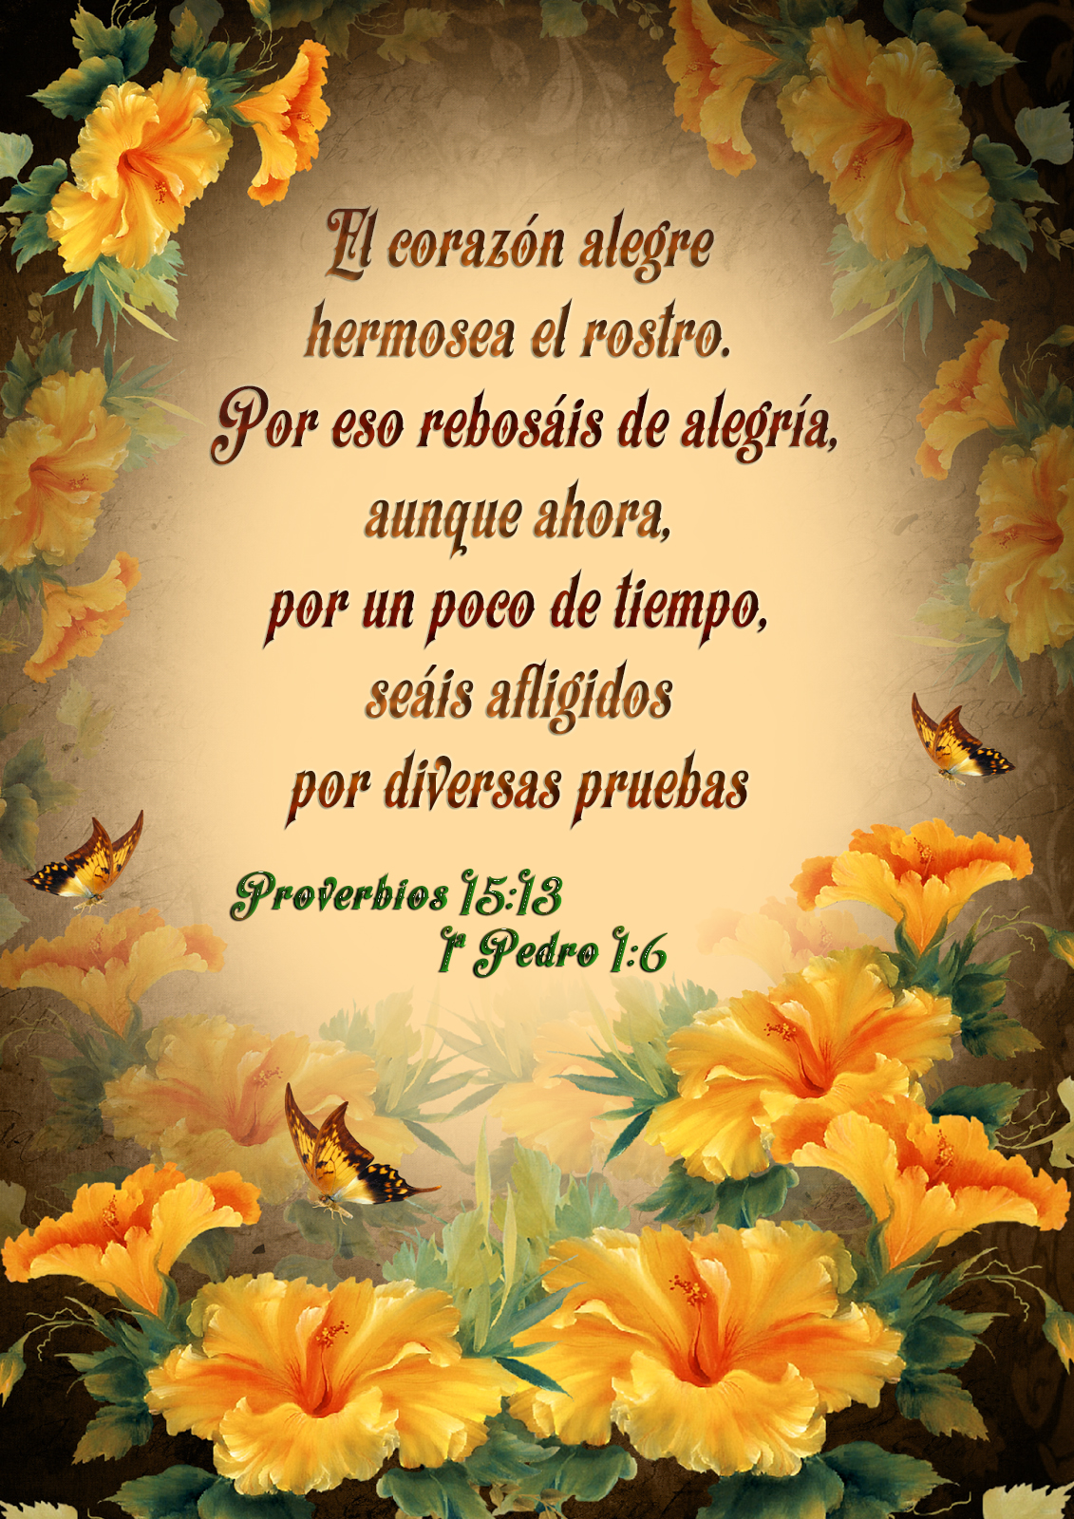
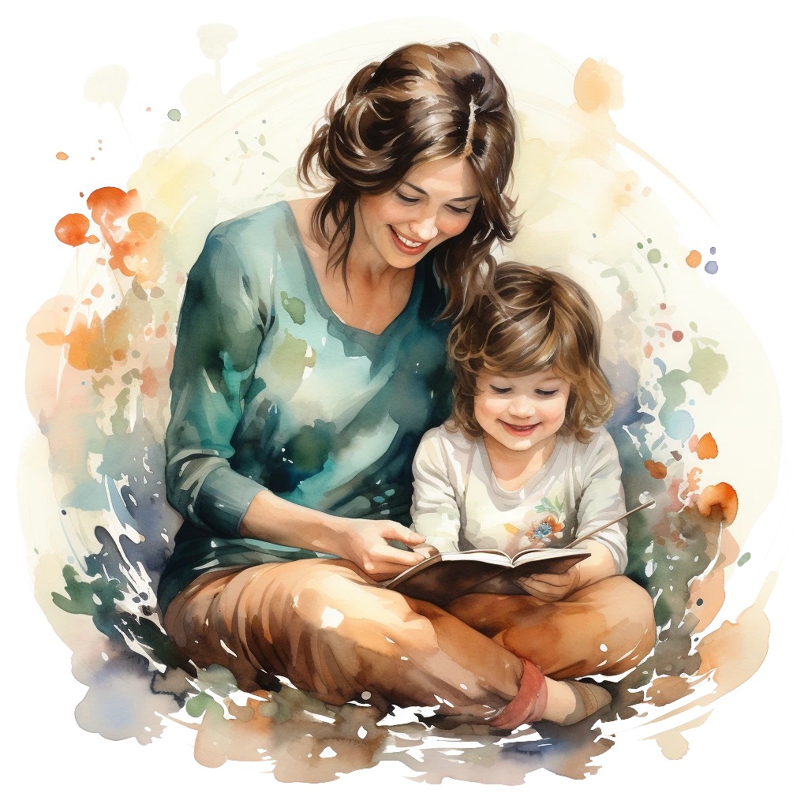
Al verte cada día me enseñas que las pruebas pulen nuestro carácter; que las palabras ofensivas no deben salir de los labios alegres; y que, por difícil y oscuro que se vea el día, siempre está el sol.
Gracias por tu influencia en mantener una canción en el corazón
Tu sonrisa y tu cantar, aun cuando otros insisten en llorar, me ha enseñado que los hijos de Dios caminan hacia el cielo con gratitud y alegría, confiados en que Jesús les guiará.
Por eso no olvidaré que:

Slide 5


Gracias por tu influencia, mamá, en el valor del tiempo.
Me has enseñando a ser amigo del reloj, sabiendo que hay un momento para aprender, jugar, hacer tarea, ayudar en los deberes de la casa… Que debo cumplir mis compromisos a tiempo, y que cada
día debo buscar a Dios. Pero, sobre todo, he aprendido a valorar el tiempo del sábado, como un día dedicado a Dios, honrando a Dios en cada actividad.
Por eso no olvidaré que:

Slide 6


Gracias, mamá, por tu influencia en mantenerme sano.
Cada día me enseñas que debo alimentarme bien para que mi cuerpo esté más sano y mi mente más receptiva a la influencia el Espíritu Santo.
También me enseñas a no adquirir malos hábitos; lo importante que es dormir lo necesario; y que el ejercicio me ayuda a mantenerme sano.
Por eso no olvidaré que:

Slide 7

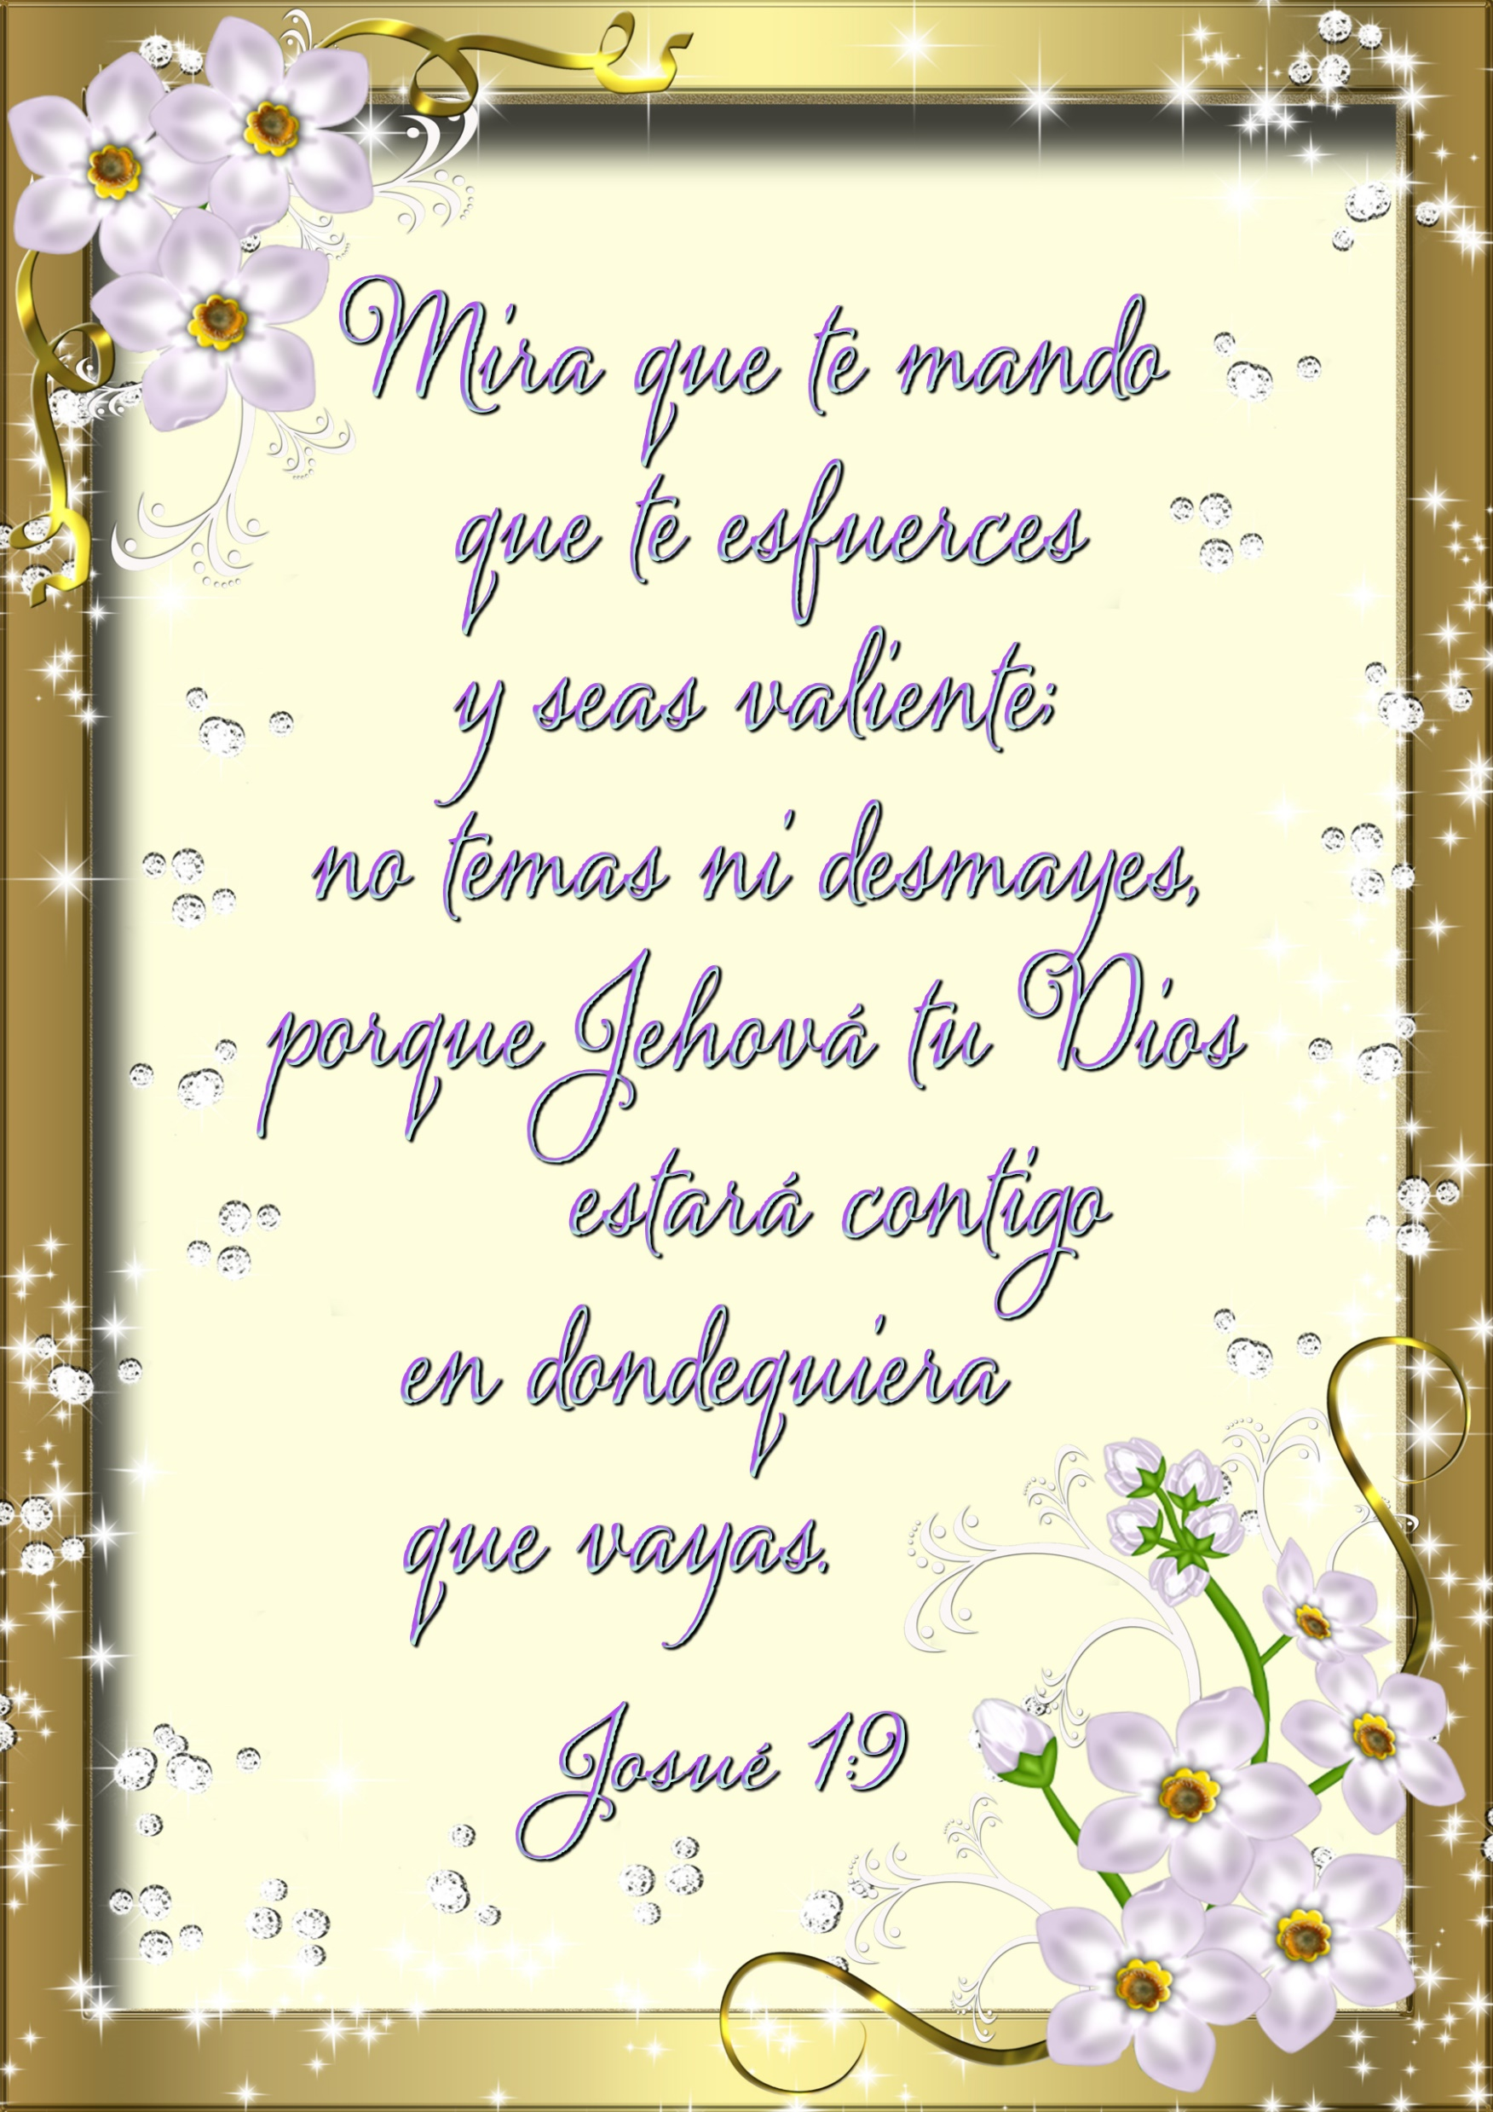
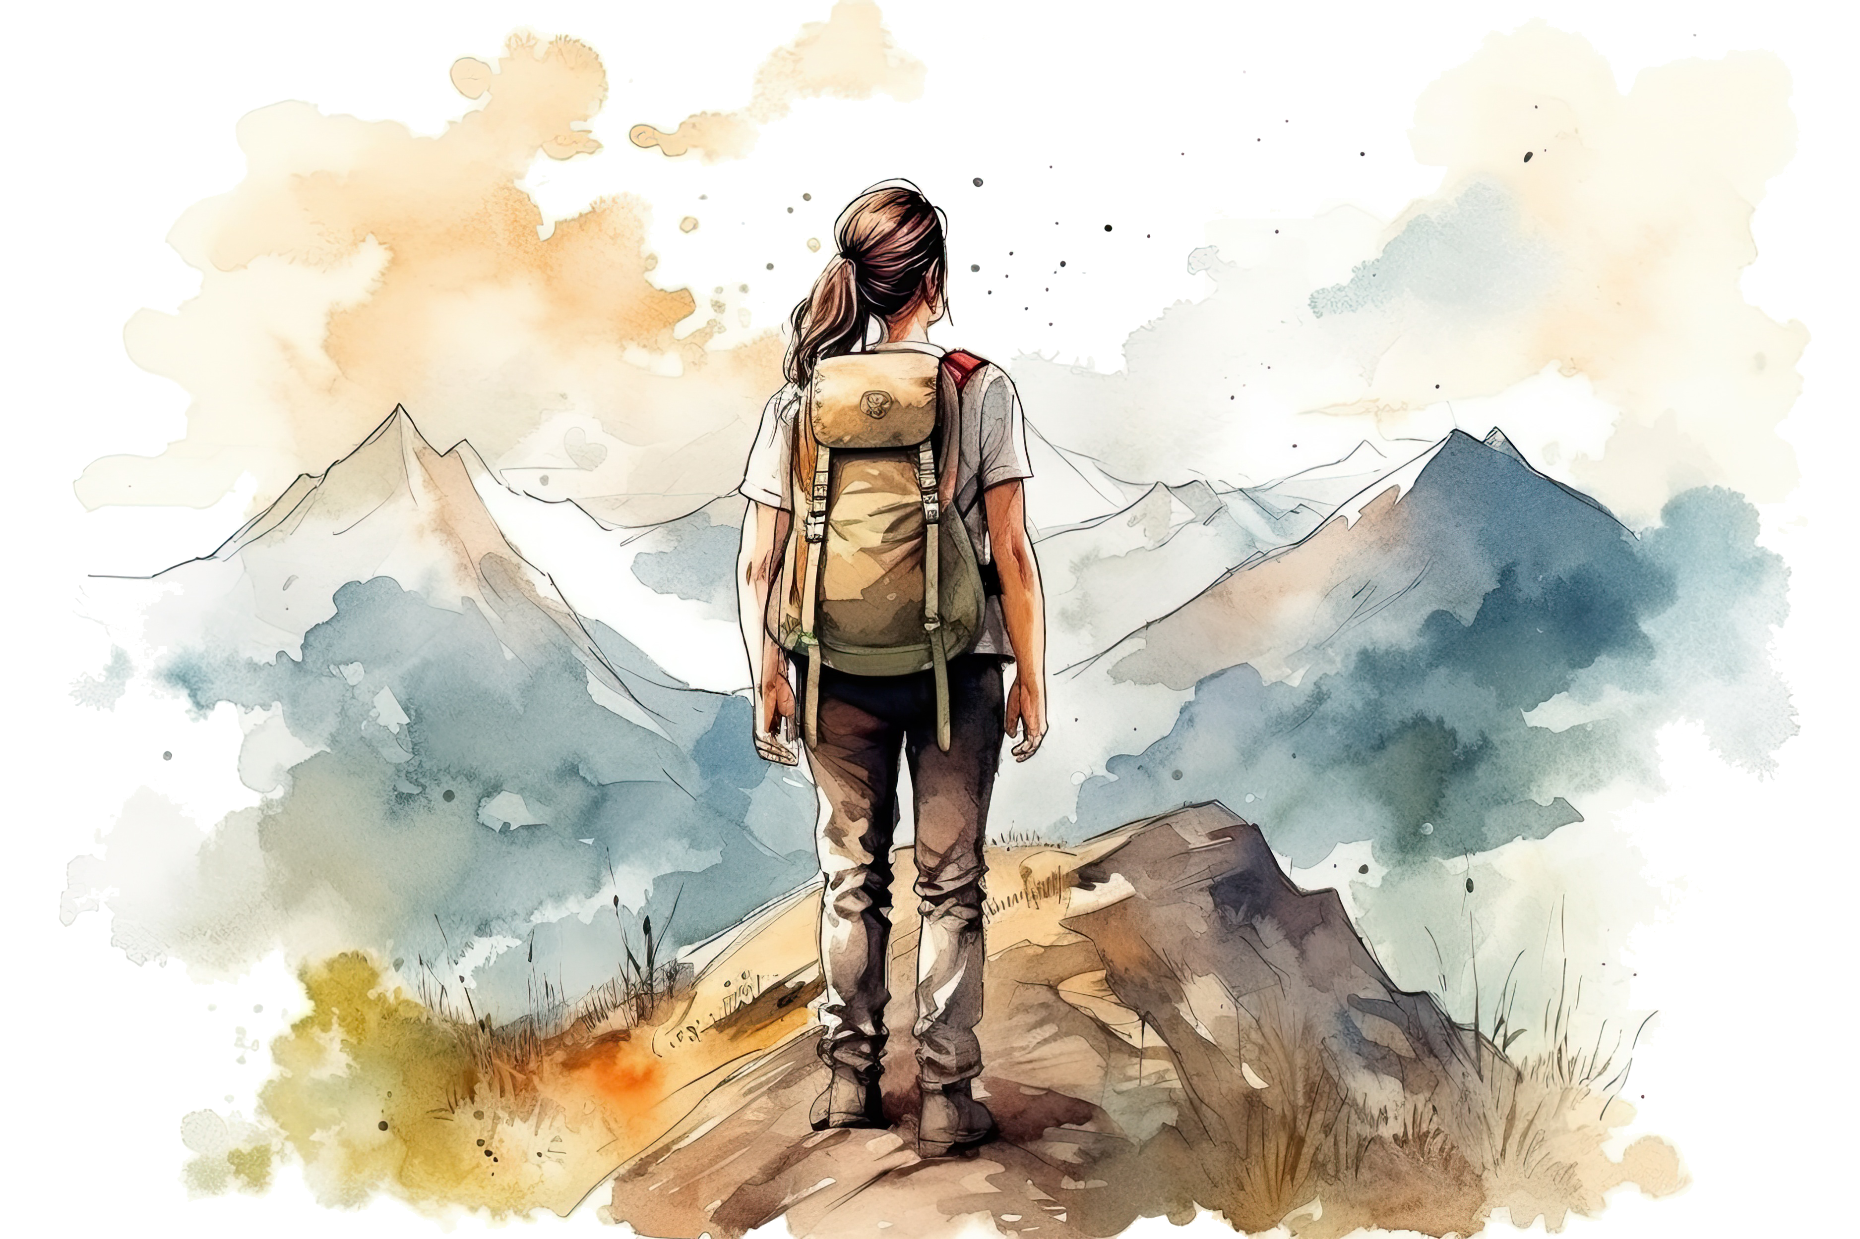
Cuando estoy a punto de desistir y rendirme, es cuando me recuerdas que la perseverancia no es poner atención en lo difícil del camino, o en las voces de la gente, sino poner la mira en la meta e insistir hasta llegar. Me pones como ejemplo a los héroes de la Biblia, que aun en medio de las dificultades, levantaron la vista, esperando recibir la corona de justicia.
Gracias por tu influencia en ser perseverante.
Y no puedo olvidar:

Slide 8
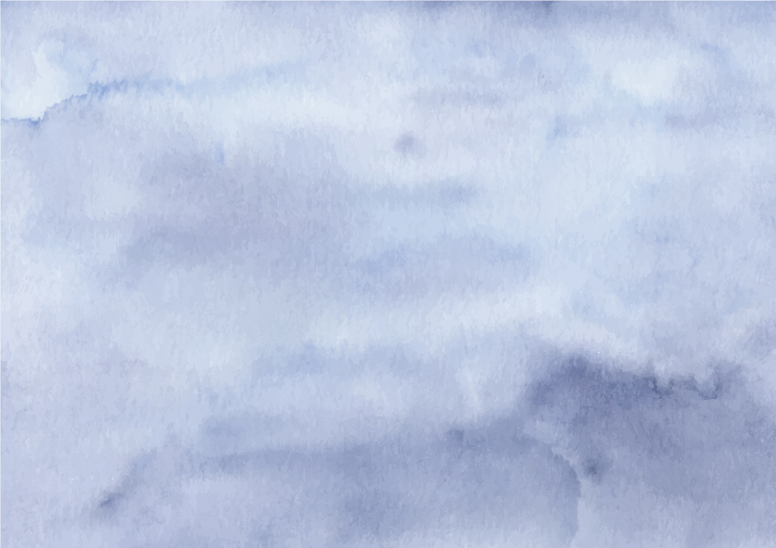
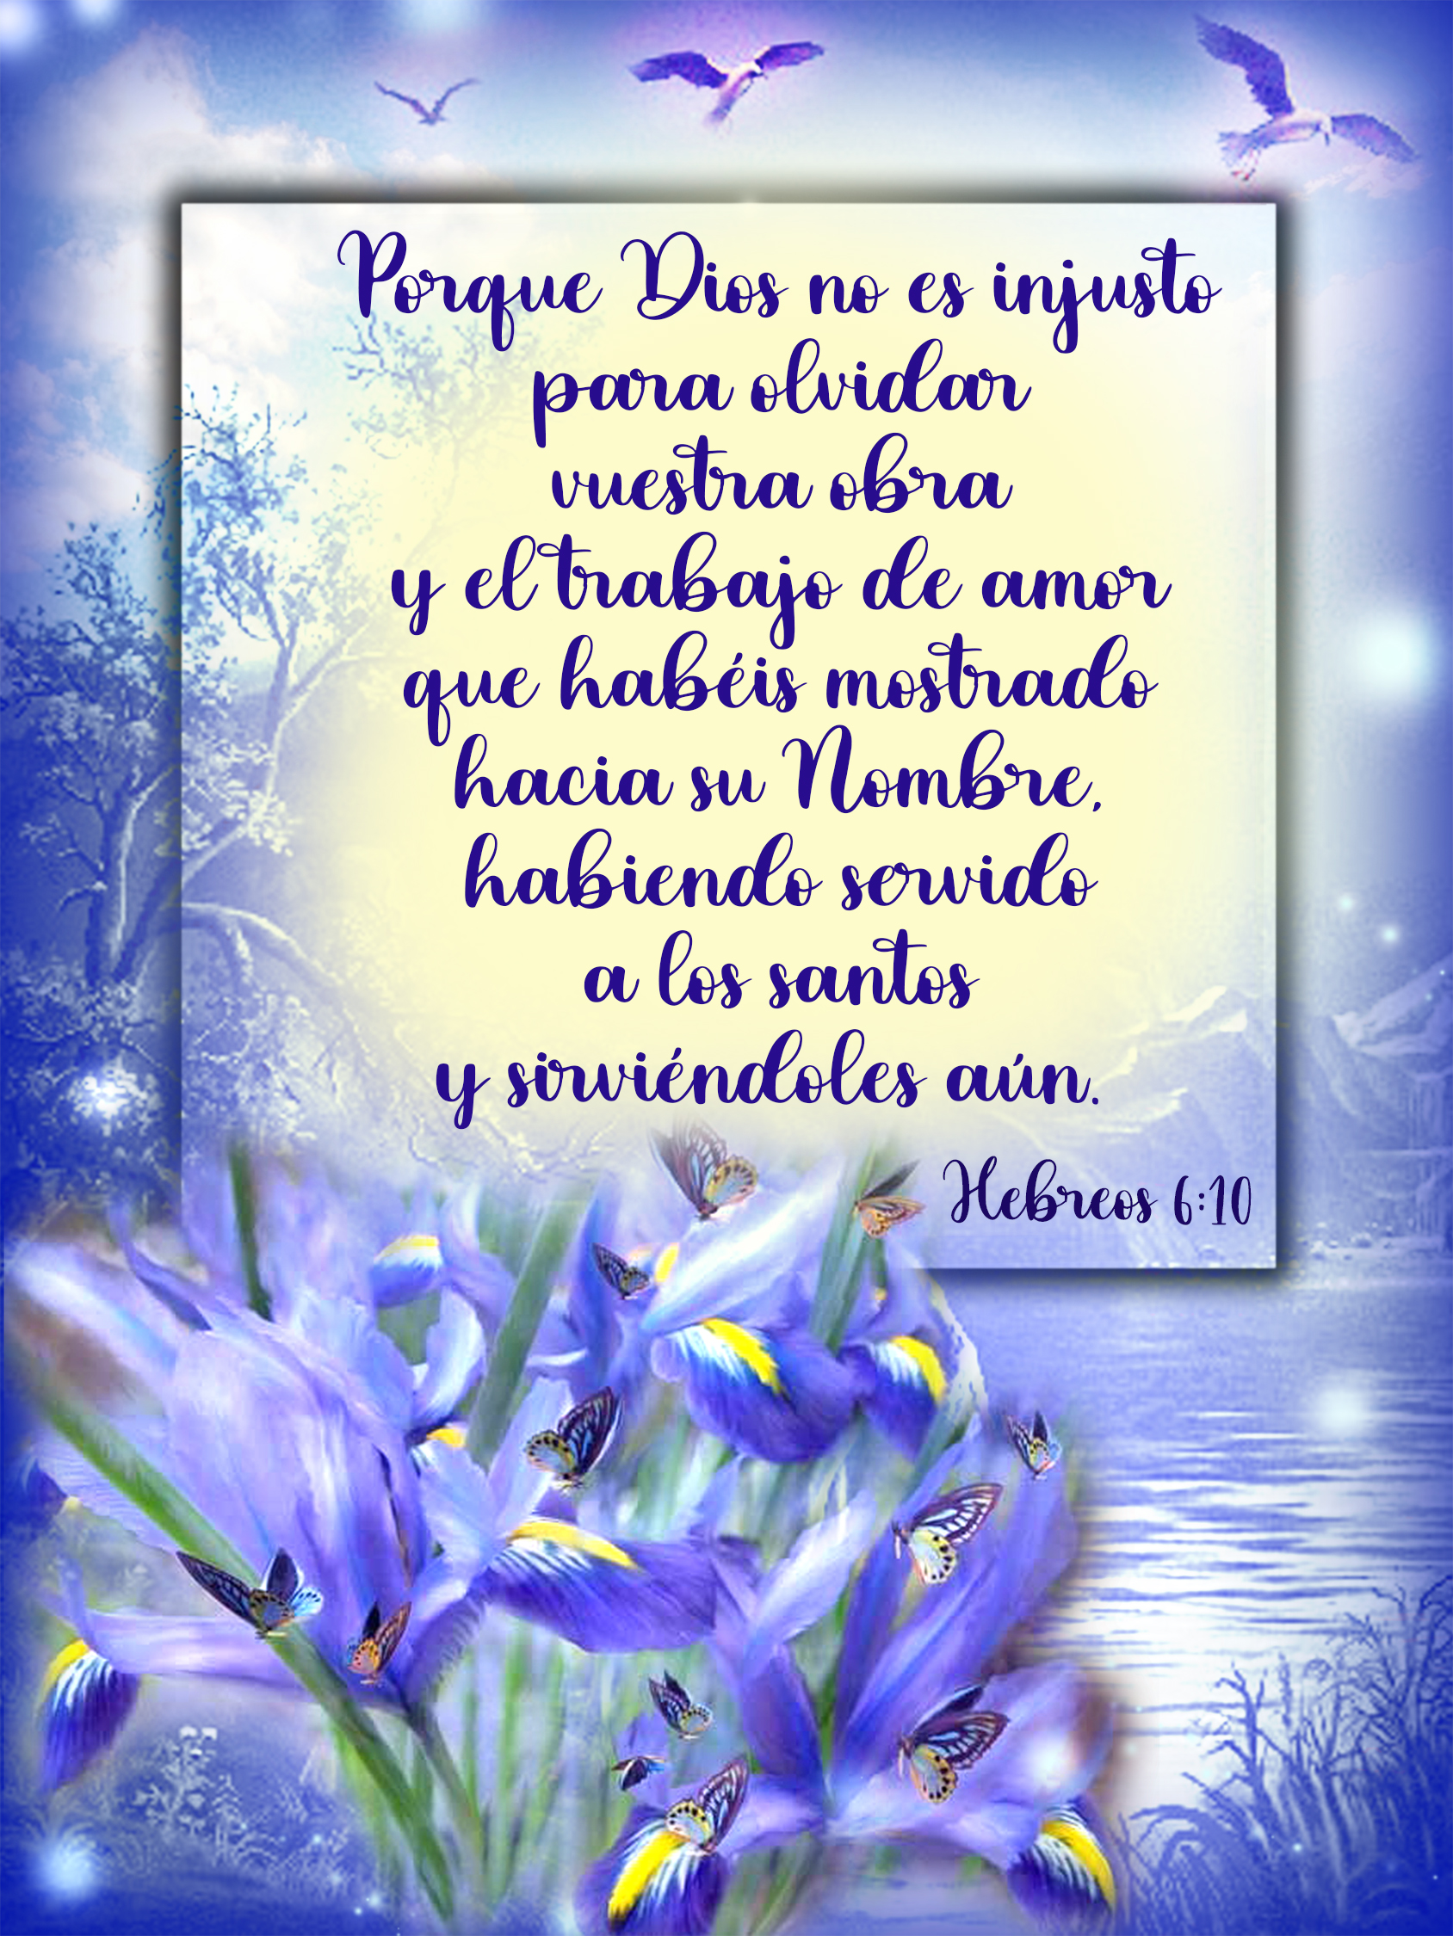
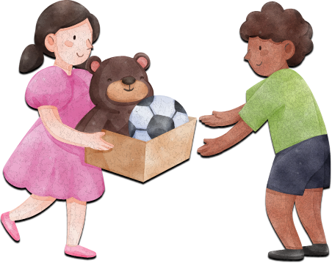

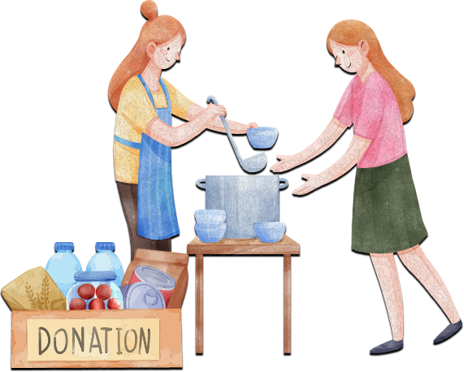
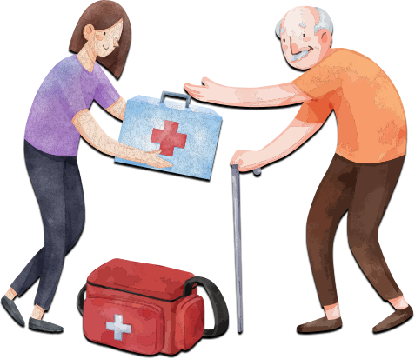
Cada día puedo ver tu disposición a servir, a compartir y a dar, aun cuando estás cansada. Me has enseñando a ver las necesidades de los demás antes que las mías; a estar dispuesto a andar la segunda milla; y a compartir las bendiciones y los talentos. Me has enseñado que, mientras más compartes tu tiempo, tus recursos, tu abrigo o tu alimento, Dios más nos da.
Gracias por tu influencia, mamá, en ser servicial.
Por eso no olvidaré que:

Slide 9


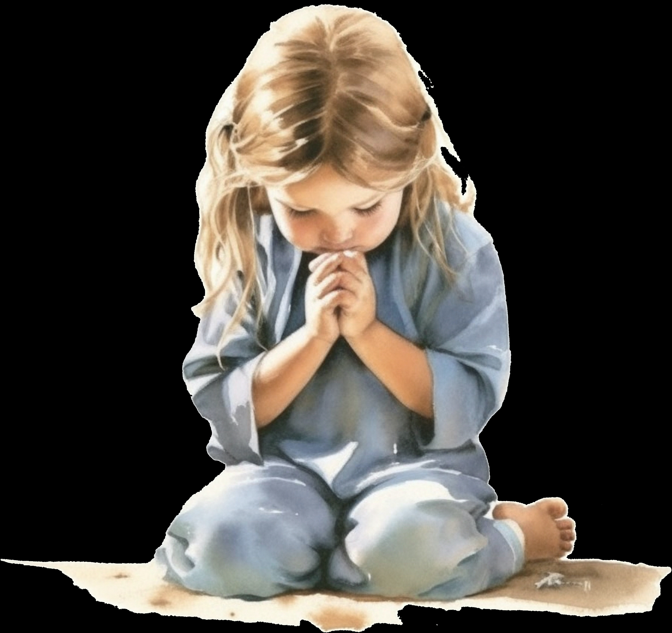
Gracias, mamá, por tu influencia en la oración.
Sé que tienes muchas actividades por realizar en casa, en la iglesia y en la comunidad, pero también sé que tienes un momento especial de oración, sé que al orar pides sabiduría, pides paciencia, pides fortaleza y buen ánimo. Sé que pones a cada hijo en las manos de Dios, le pides que seamos niños, jóvenes y señoritas fieles como la brújula al polo. He aprendido a buscar a Dios, a depender de él y a desear que sea mi compañero y guía.
Por tanto, no puedo olvidar:

Slide 10

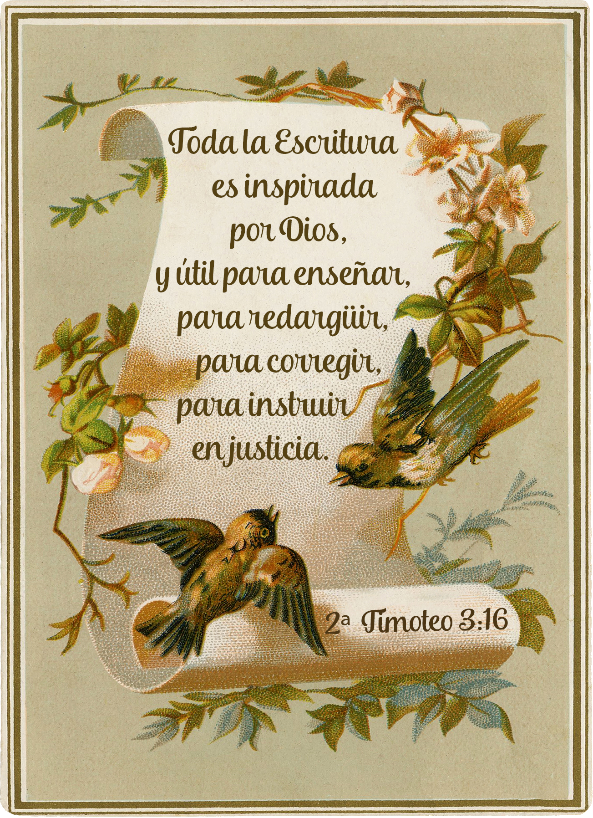
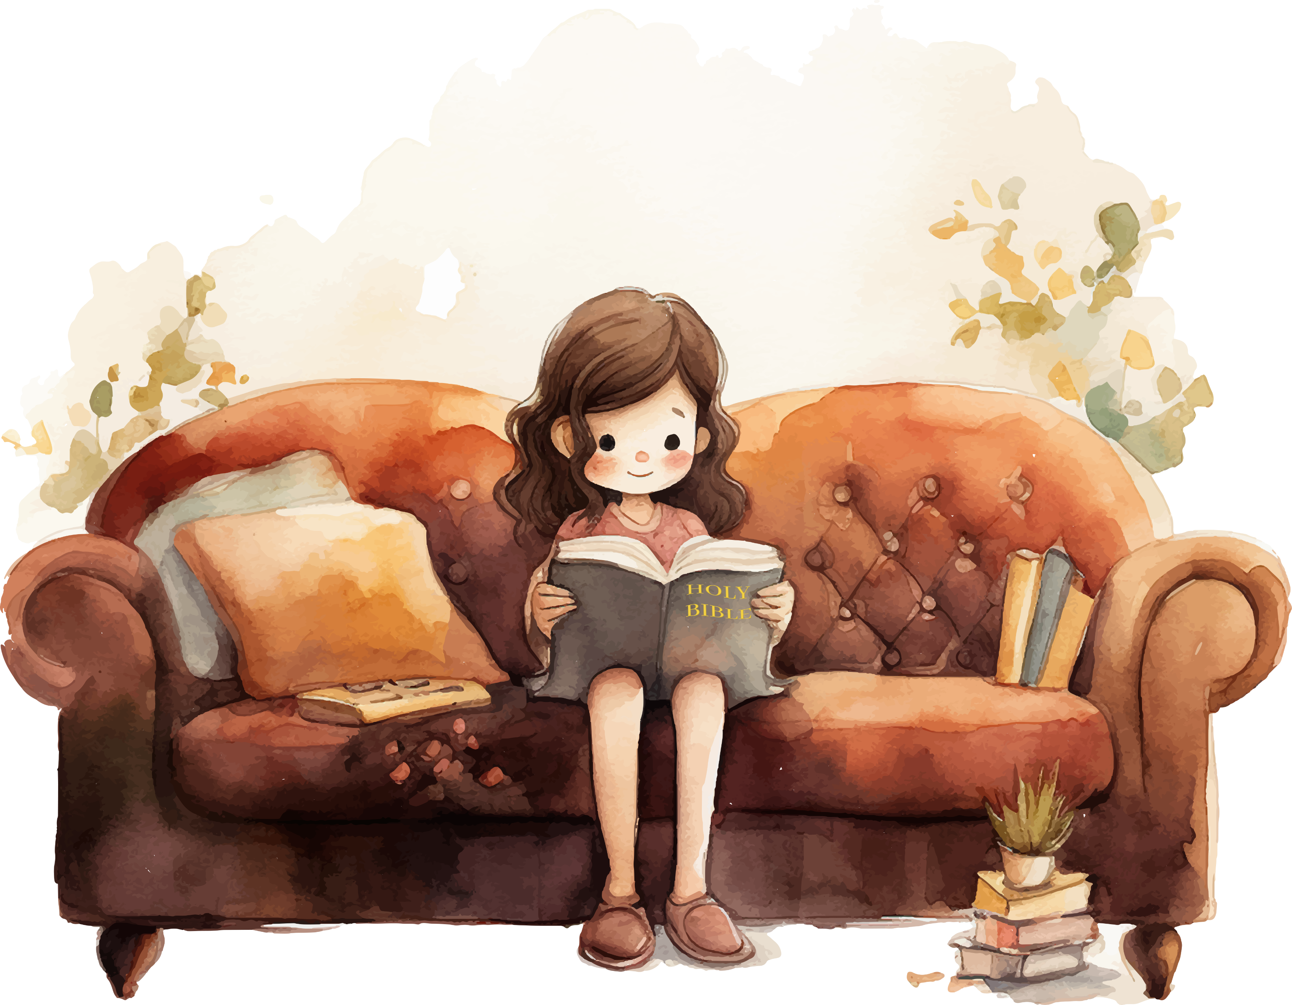
Gracias por tu influencia en apreciar la buena lectura.
Tú trabajas mucho pero cada día te veo coger tu Biblia y estudiarla. Esto es un buen ejemplo para mí.
Gracias por enseñarme que en la Biblia encontraré alimento para mí alma. Gracias por leerme las historias que contiene y animarme a estudiarla, pues así descubro lo que tengo que hacer aquí en mi vida y cómo prepararme para la eternidad.
Por tanto, no puedo olvidar:

Slide 11
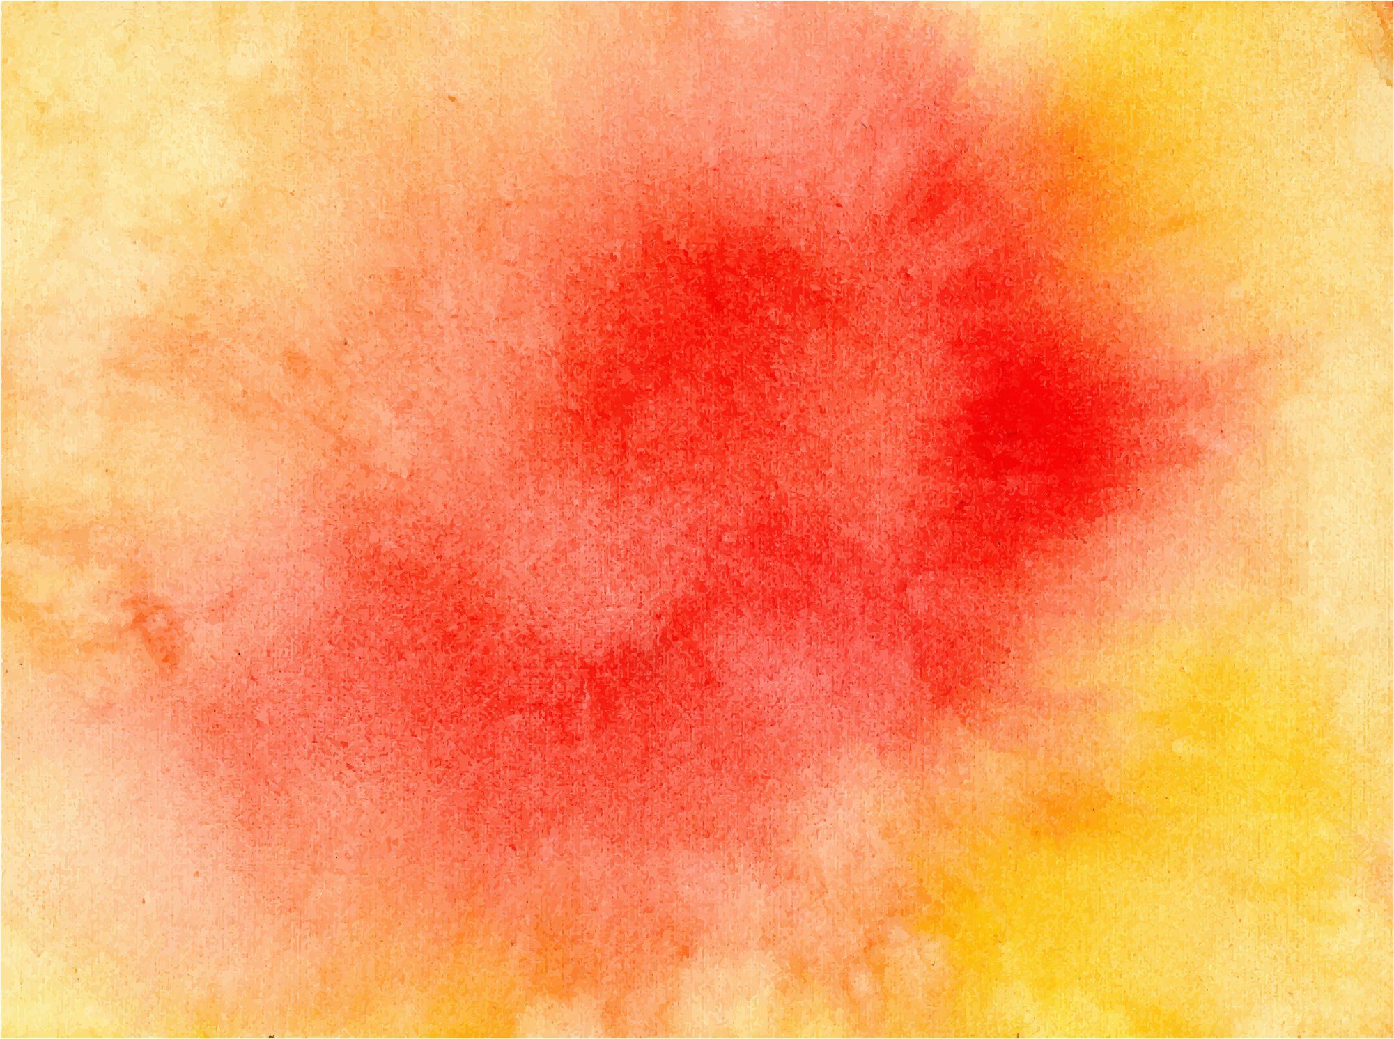
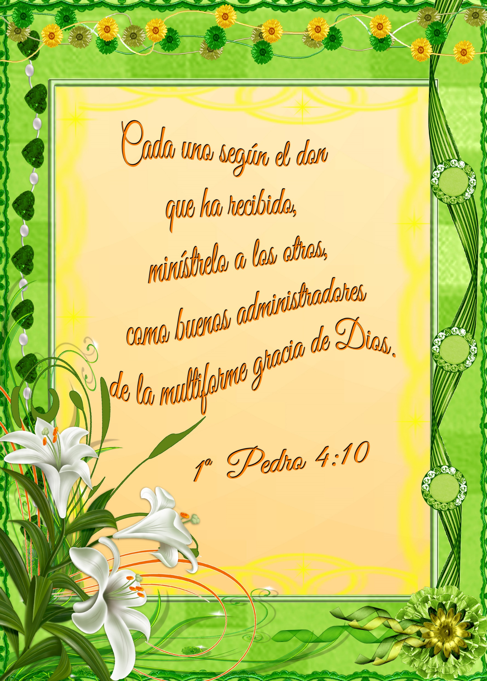
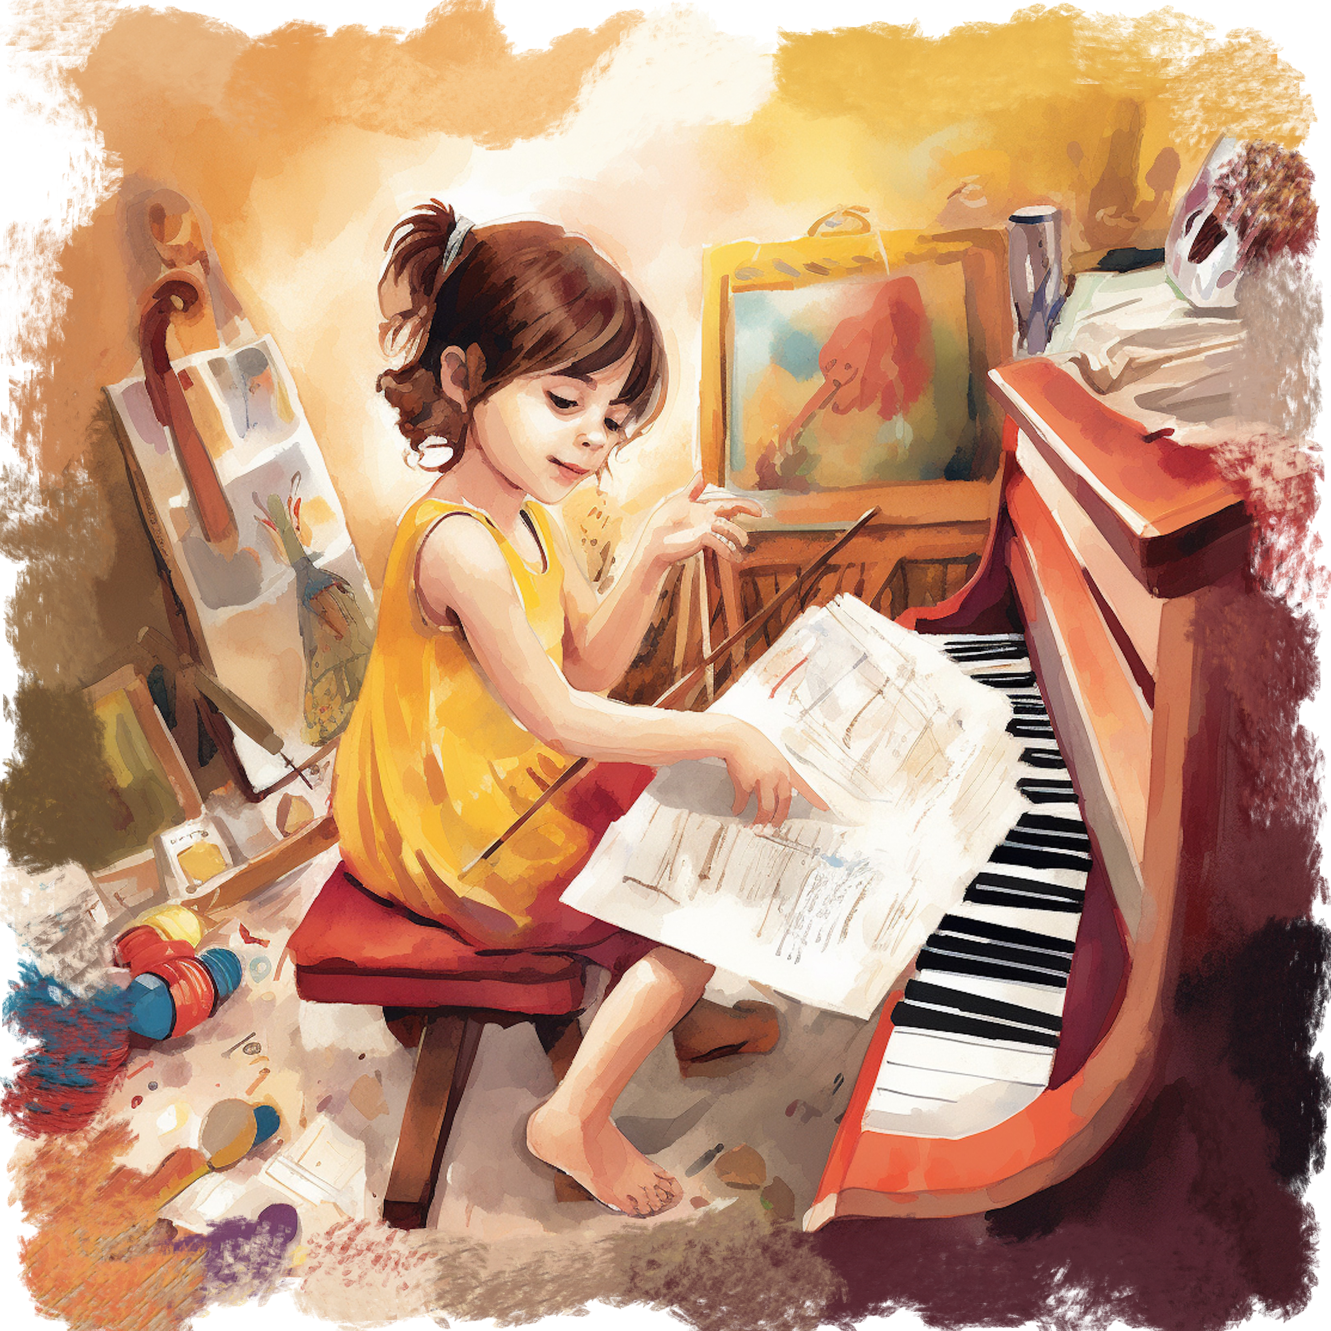
Gracias, mamá, por llevarme a los lugares donde puedo desarrollar mis talentos. Viendo tu ejemplo he aprendido a ponerlos a disposición de Dios.
Gracias por tu influencia, mamá, en desarrollar mis talentos.
Sé que los pocos que tengo Dios los multiplicará si los pongo a su servicio.
Por eso no olvidaré que:

Slide 12



Me has enseñado que las decisiones que tome influirán en el curso de mi vida.
Al contarme, por ejemplo, la historia de Abigail, he aprendido que a veces tengo que tomar decisiones rápidas y con sentido común, siempre teniendo en cuenta la Palabra de Dios.
Gracias por tu influencia a la hora de tomar decisiones correctas.
Por tanto, no puedo olvidar:

Slide 13

¿QUE ES UNA MADRE?
Mi madre me dio la vida:
mi madre arrulló mis sueños
cuando en mi infancia querida
soñaba el alma dormida
con horizontes risueños.
Alzóme su amor altares,
sembró mi vida de flores
y un templo fueron mis lares
al rumor de sus cantares
y al calor de sus amores.
¡Cómo poderlo olvidar
si ella me enseñó a marchar
por la senda del deber,
y ella me enseñó a orar,
y ella me enseñó a creer!
¡Qué dulzura tan ardiente
me daba su labio amante,
cuando besaba mi frente
con ese amor delirante
que solo una madre siente!
¿Y a quién, si a tu madre no,
vas a deber tú mañana,
cual debo a mi madre yo
esta santa fe cristiana
que en el alma me infundió?...
¡Cuántas noches de desvelo,
cuánta lágrima vertida,
cuánto incierto desconsuelo
costé a la madre querida
que en mí cifraba su anhelo!
Cuántas tristes aflicciones,
cuántas hondas emociones,
su corazón sufriría!
¡Cuántas dulces oraciones
junto a mi cama alzaría!...
¡Ámala, pues! Y si eres
un hijo bueno que quieres
su amor, en parte, pagar,
cumple todos los deberes
que ahora te voy a enseñar.
Jose Mª Gabriel y Galán
Ella me supo infundir
esta santa fe cristiana
que me ha ayudado a vivir,
y ha de ser quizá mañana
la que me enseñe a morir.
Sus labios me la enseñaron
y en mi mente la infundieron,
sus virtudes la cantaron,
sus ejemplos me la dieron,
sus besos me la grabaron.
¡Aunque solo le debiera
esta fe que me infundió,
diérale mi vida entera,
y aun pagarle no pudiera
el tesoro que me dio!
Cuántas lágrimas me evita,
cuántos dolores me calma,
cuántos pesares me quita
la fe querida y bendita
que infundieran en mi alma!
Del mundo en el ancho mar
bogando tras el saber,
es muy fácil naufragar
y es muy difícil vencer
queriendo sin fe luchar.
Acaso tú no comprendas
lo que diciéndote estoy
de estas mis luchas tremendas...
Mas, si no lo entiendes hoy,
mañana quizá lo entiendas.
Siempre, siempre que he invocado
de esa fe la santa ayuda.
con más valor he luchado
y mi espíritu ha triunfado
en sus luchas con la duda.
¿Y a quién debo tal victoria
sino a mi madre querida,
que en el alma y la memoria
dejóme ésta fe esculpida
como un título de gloria?

Slide 14
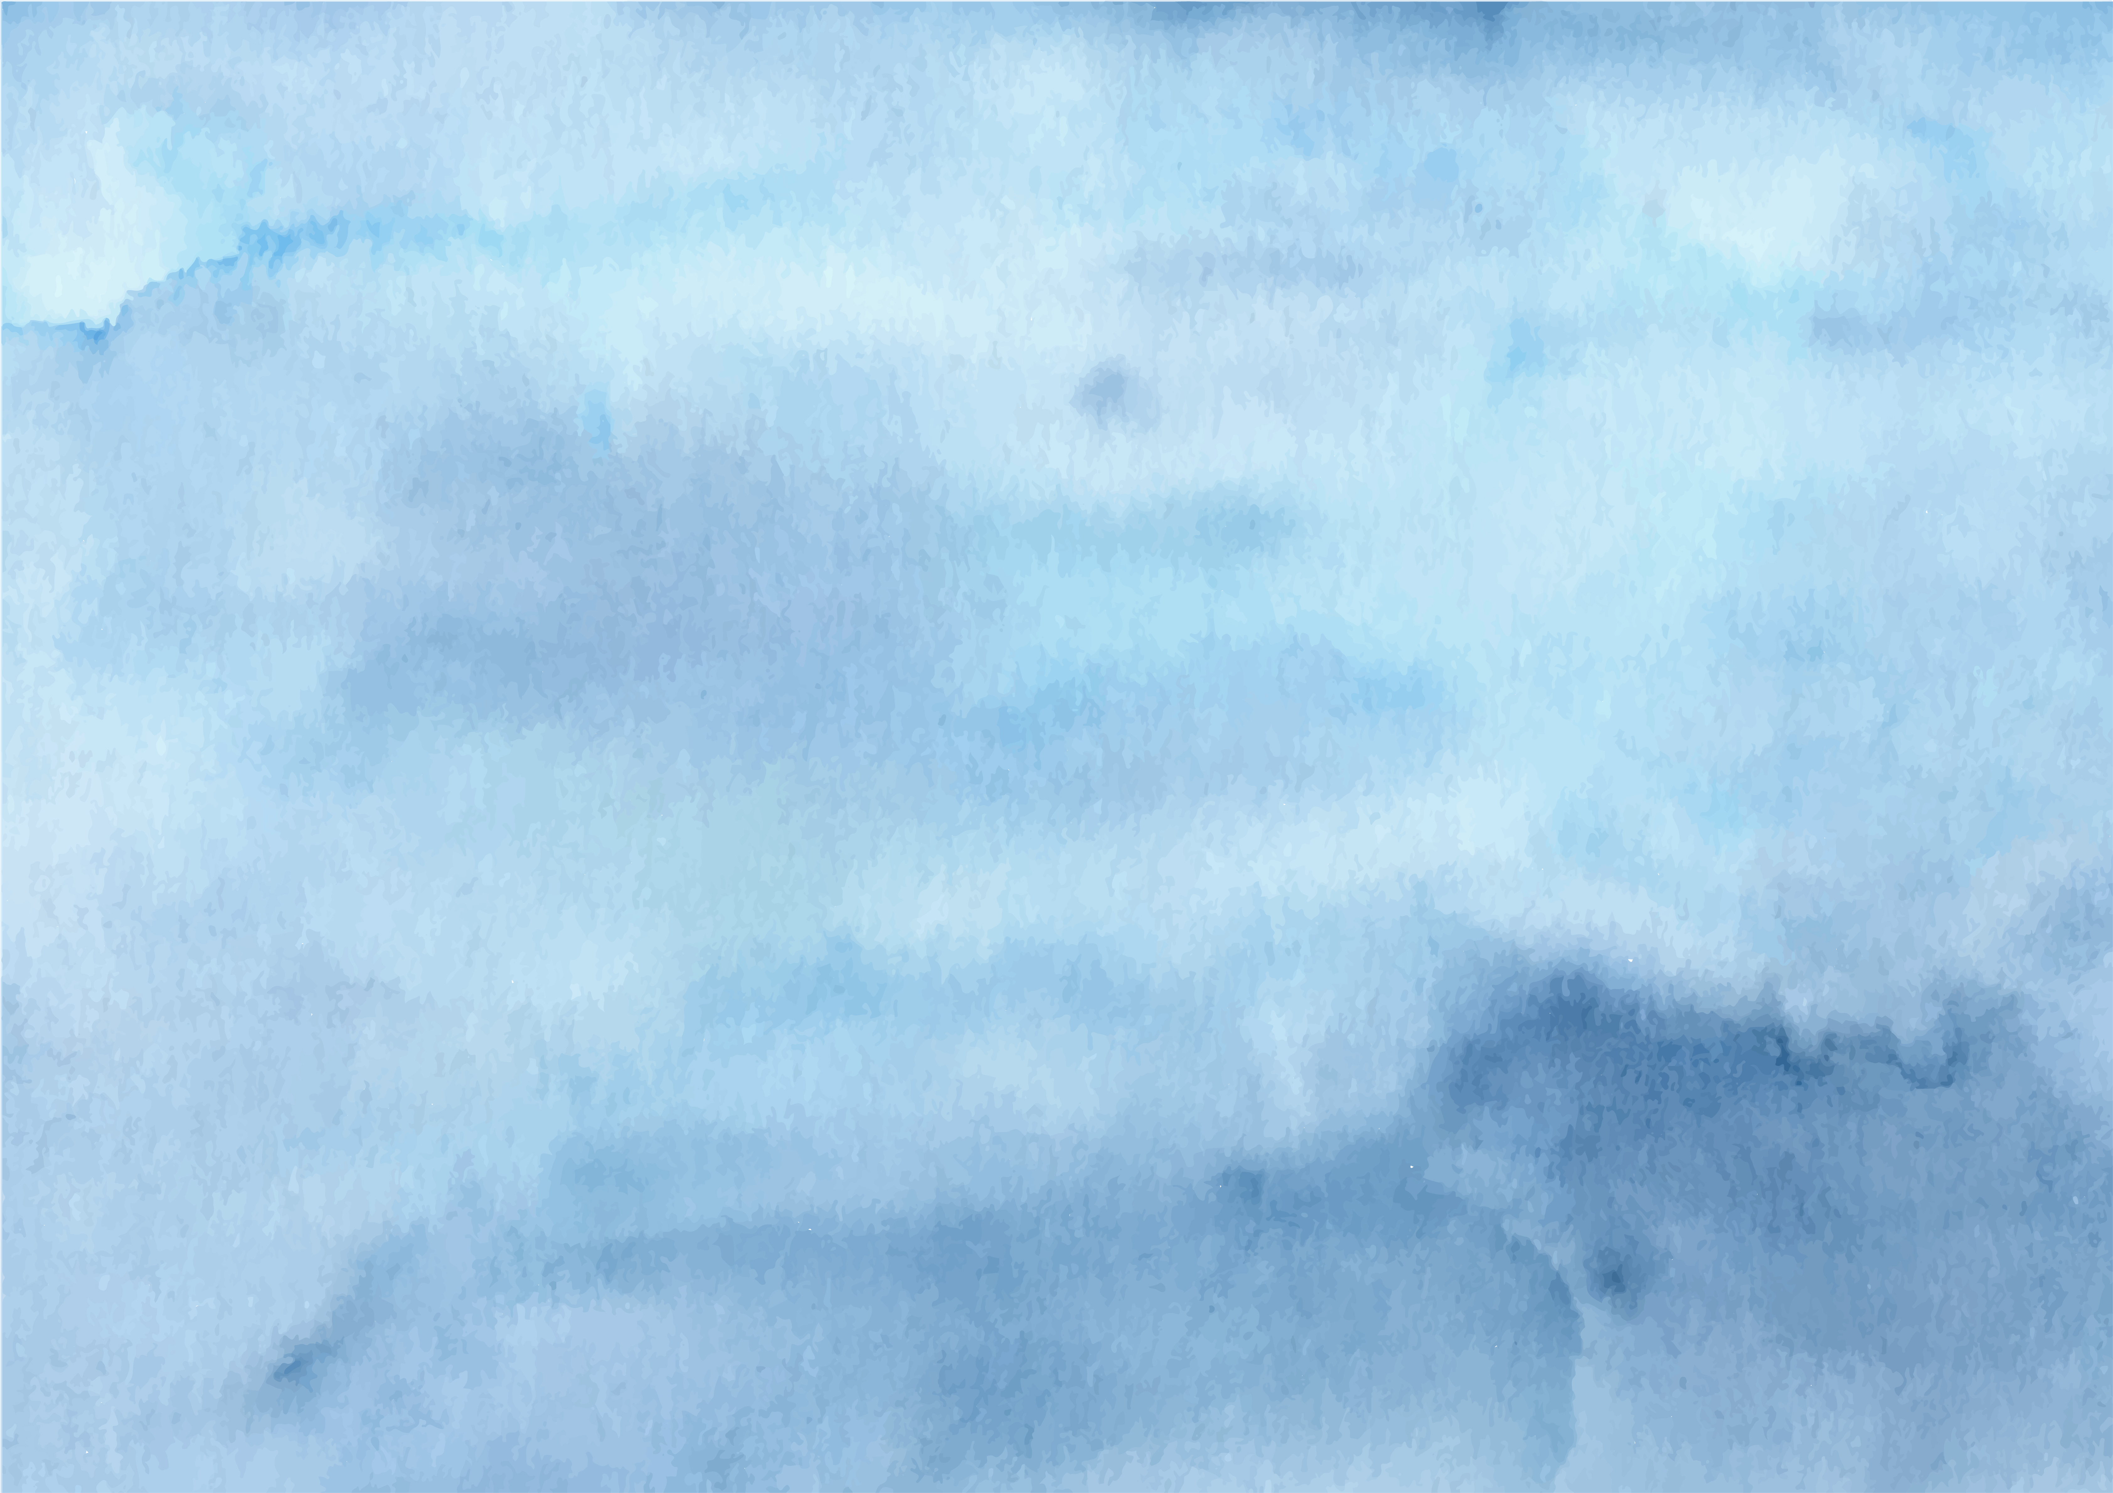
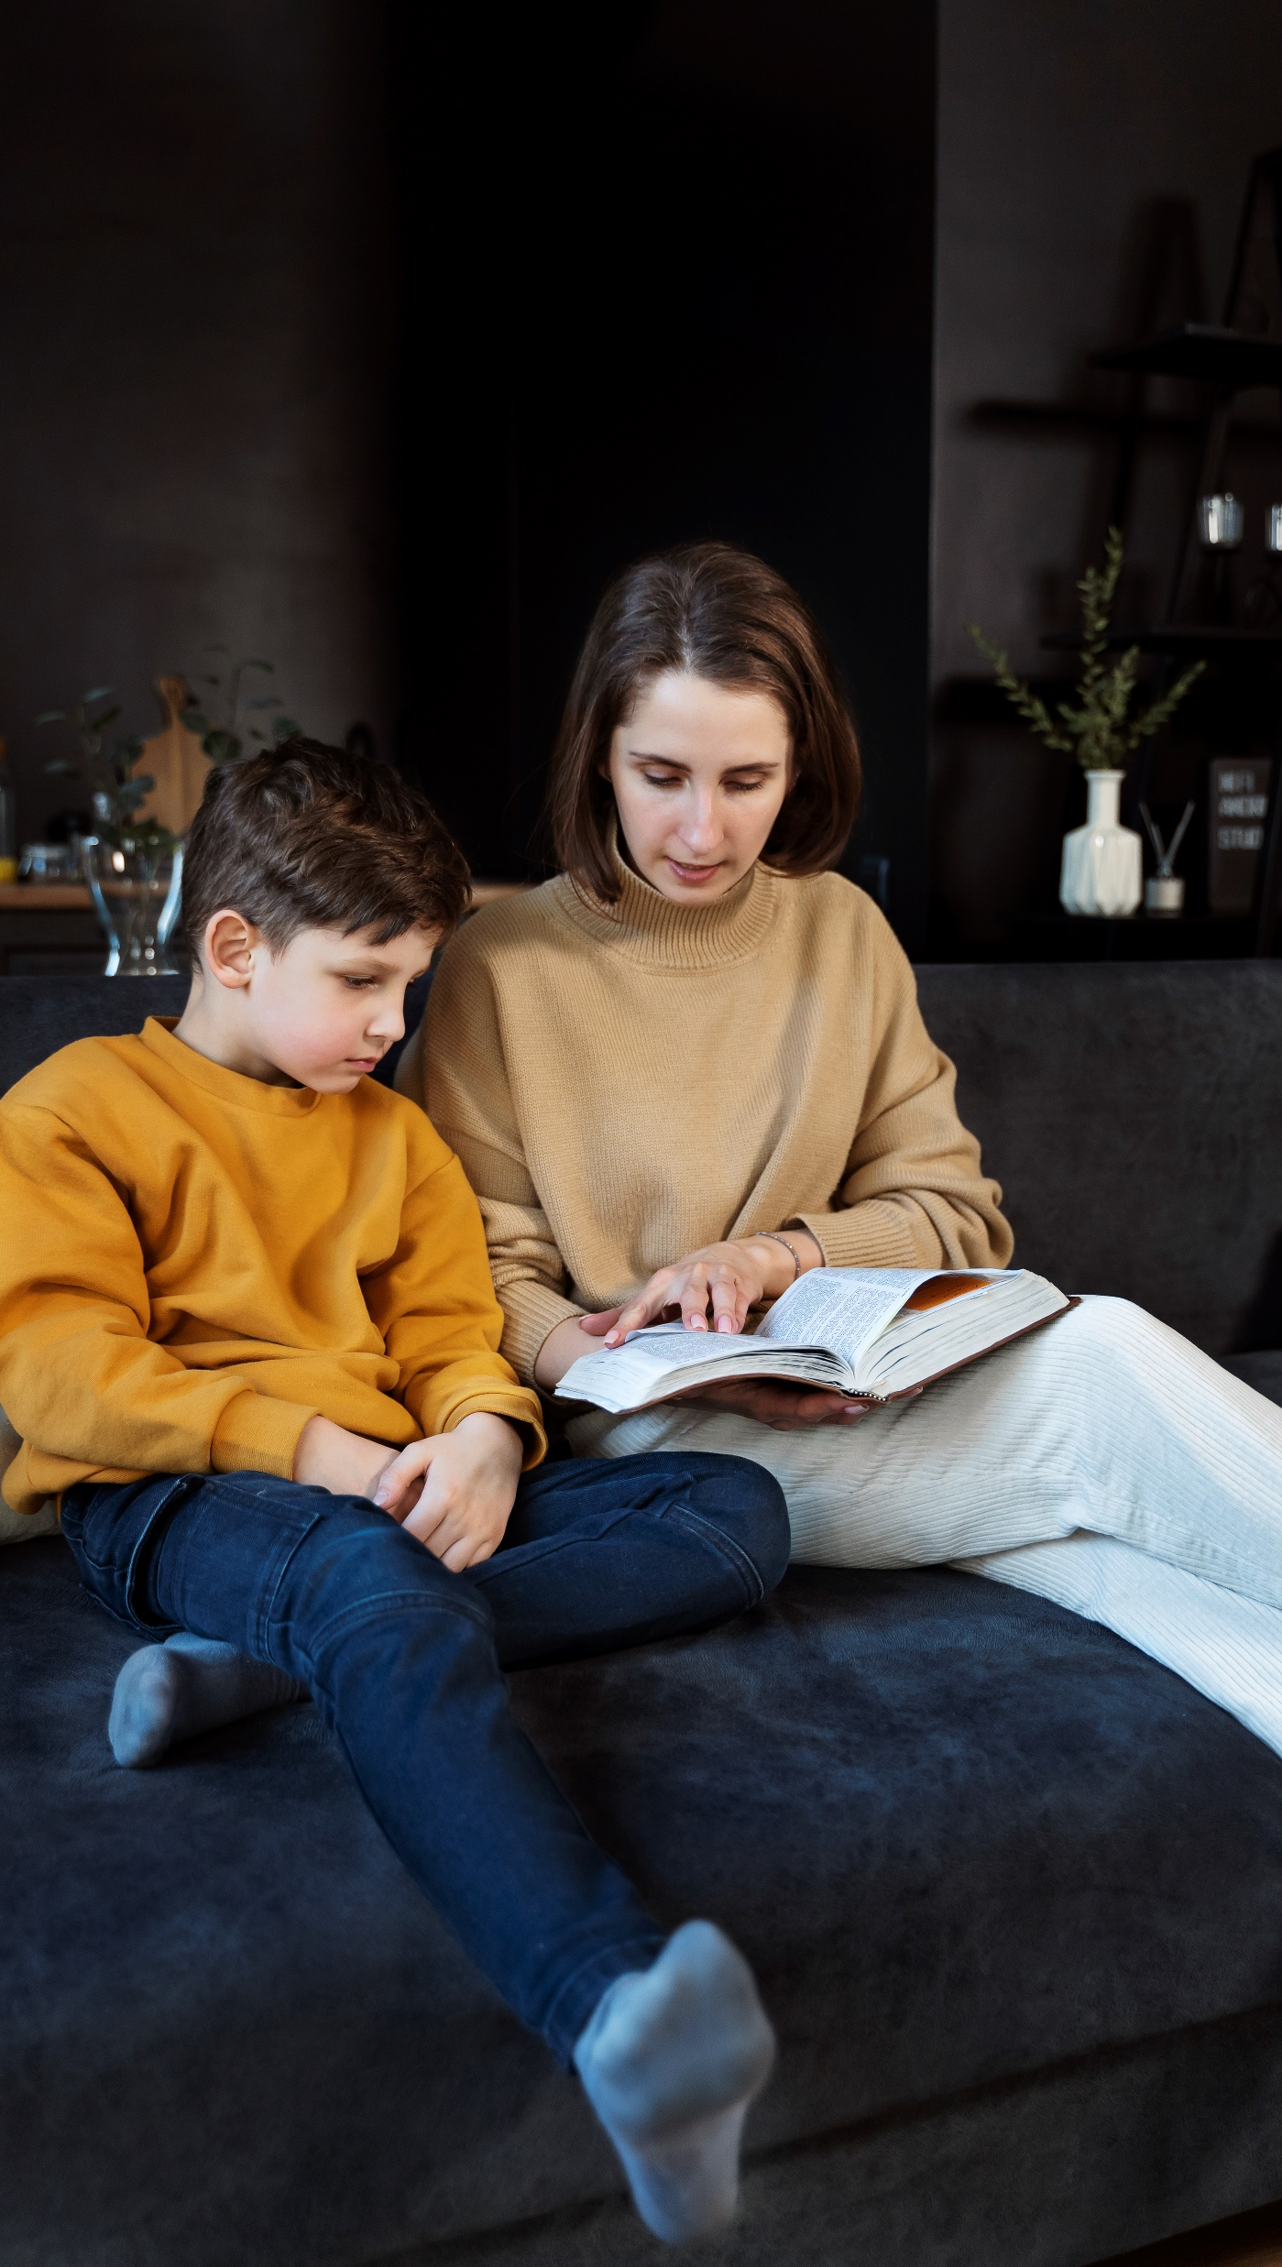

La madre tiene el privilegio de beneficiar al mundo por su influencia, y al hacerlo impartirá gozo a su propio corazón. A través de luces y sombras puede trazar sendas rectas para los pies de sus hijos que los llevarán a las gloriosas alturas celestiales. Pero sólo cuando ella procura seguir en su propia vida el camino de las enseñanzas de Cristo, puede la madre tener la esperanza de formar el carácter de sus niños de acuerdo con el modelo divino.
Toda mamá está llamada a ser una luz para su hogar, una guía para sus hijos, una consejera y un ejemplo con su vida espiritual.
Cada madre es una mujer valiente, al poner en primer plano el desarrollo de las facultades de sus hijos. Algunas, pueden no recibir las gracias ni la recompensa por la influencia en sus hijos. Sin embargo, cuando el Señor Dios venga, llamará a cada madre para felicitarla por la labor realizada a favor de su familia

